Slide 1
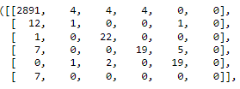
PREDICTION
0 1 2 3 4 5
0
1
2
3
4
5
ACTUAL

